Slide 1
Rails3.2

Slide 2
目次
メジャーアップデート項目
  Faster Dev Mode
  EXPLAIN
  Tagged Logging
細かいアップデート項目
  Key-Valueストア
  first_or_create
  モジュール化された関連メソッド
  追加メソッド

Slide 3
メジャーアップデート項目
Faster Dev Mode
Explain
Tagged Logging

Slide 4
Faster Dev Mode
開発時に全コンポーネントをリロードするのではなく,変更のあったクラスのみをリロードすることで、開発速度を大きく改善
ルーティングエンジンJourneyによってリクエストの処理やリンク生成も高速
Journy : https://github.com/rails/journey

Slide 5
routingの速度評価
rake routesの実行速度
  Rails3.0.7 : 7.132s
  Rails3.2.0 : 5.855s
まったく同じページへのアクセス速度(10回アクセスした上での平均)
  Rails3.0.7 : 198ms
  Rails3.2.0 : 131ms

Slide 6

補足
Rake routesの出力フォーマットが変更されました。
Rails3.0.7
Rails3.2.0
Mac Book Air 11型の2画面でも折り返しが少なくなりました。。

Slide 7
Explain
ARel に生成されたクエリを表示する機能
  たとえば、下記 コードを実行すると、ARel が生成するクエリが表示されます
    puts Person.active.limit(5).explain
  時間かかるqueryの解析などに便利
0.5 秒以上かかるクエリは development モードでは自動的に表示

Slide 8

explain
コンソールからの実行
config/environments/development.rbに下記の用に記述することでexplainのしきい値を変更できる
  config.active_record.auto_explain_threshold_in_seconds = 0.5

Slide 9

Tagged Logging
ログにタグをつけることができる機能
  “だれがやったか”などをフィルタする際などに便利
Configでdefaultのtagを設定できる
uuid, remote_ipがタグづけされてログ表示される

Slide 10
細かいアップデート項目
Key-Valueストア
モジュール化されたメソッド
first_or_createメソッド
追加されたメソッド

Slide 11


Key-Valueストア
text 型のカラムを用意して、そこにハッシュ型のデータを保存できる
Plazaでの使用例(ユーザの本棚の設定をハッシュ形式で保存)
rails3.0.4で実現するには
読み込み
書き込み

Slide 12

Key-Valueストア
下記のように書くだけ
Validationも使える！
こんな時に便利
  カラムとして個別に用意するのが少しためらわれる、データ数が可変な、設定のようなものを保存する
  データはハッシュとして参照・保存するが、中身のデータそのものを検索したりはしない

Slide 13
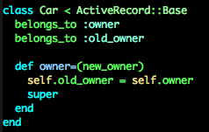
モジュール化された関連メソッド
関連のメソッドは、モデルに直接付けられていた。
Rails3.2からは関連系メソッドは
(モデルクラス名)::GeneratedFeatureMethods
という名前のモジュールに動的に付けられ、このモジュールがモデルに include される形になりました。
  Consoleで確認
なにが嬉しいの?
  関連のメソッドをオーバーライドする際、
  今まではモデルにメソッドが直接付いて
  いる為に、alias_method_chain などを
  使うしか無かったのが、普通にオーバー
  ライドして、必要であれば super 呼ぶ
  だけで良くなった.

Slide 14
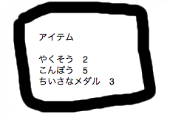
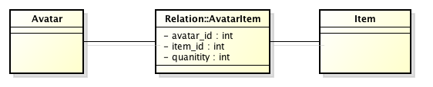
first_or_createメソッド
“まず first で探して、無ければ作る。”method
as_many :through の関連テーブルに、個別カラムとして数量があるような場合、関連にむやみに突っ込むのではなく、一度 firstで探してからレコードが無ければ新規に作成した後、数量を増やして保存したい場合に便利
どういうこと？

Slide 15
first_or_createメソッド
下記のように書いてしまうと種別にスタックできない
  Avatar.items << item
コンソールで確認

Slide 16

Timeクラスの便利メソッド
下記のメソッドの追加
  Time#all_day,
  Time#all_week,
  Time#all_quarter
  Time#all_year
何が嬉しいの？
  「終日」や「今週いっぱい」などの condition で find する際、23:59:59 とか面倒な事をしなくて済む

Slide 17
まとめ
開発、運用が便利に
  Faster Dev Mode, Tagged Logging
    開発速度があがる...かも？
便利メソッドいっぱい
  first_or_create, Time::all_day
開発者にとって嬉しい変更？

Slide 18
ちょう細かい変更
rake db:dropでテスト用環境もドロップできるように
form_forは<% %>ではなく <%= %>でくらないといけなくなった

